Slide 1

~~~~~ Solicitante ~~~~~
SAGUI :
MÓDULO RESERVA DE SALAS
Julho 2016

Slide 2
Conteúdo
Lista de termos utilizados: esclarecimento de termos utilizados no manual ..................3
Módulo Reserva de Salas: descrição das funcionalidades do módulo .............................4
Visualização de reservas: como ter conhecimento das reservas .....................................6
Cadastro de reserva: como registrar uma reserva de sala .............................................13
Listagem de reservas: como ver e cancelar suas reservas ............................................24
Exemplo de cadastro de reserva pontual .......................................................................32
Exemplo de cadastro de reserva recorrente ...................................................................36

Slide 3
Lista de termos utilizados
Gestor (de sala): usuário que avalia as reservas solicitadas a sua sala moderada. Ele pode aceitar ou não essas reservas.
Período de liberação: intervalo de tempo em que uma sala está disponível para reservas.
Reserva não válida: apenas a solicitação (pedido) de reserva, isto é, a sala não está alocada para data/hora determinada no cadastro de sua reserva.
Reserva pontual: reserva que ocorre uma única vez (dia único).
Reserva recorrente: reserva que é repetida com certa frequência (diária, semanal ou quinzenal) por um período de tempo.
Reserva válida: reserva efetiva, isto é, sala alocada para data/hora determinada no cadastro de sua reserva.
Responsável: usuário que efetivamente utilizará a sala na data solicitada no cadastro da reserva.
Sala bloqueada: sala que não está liberada para reservas.
Sala comum: sala alocável diretamente pelo cadastro da reserva efetuada pelo solicitante.
Sala moderada: sala alocável que não é diretamente reservada pelo solicitante. Após o cadastro da reserva, cabe ao usuário gestor dessa sala avaliar se aceita (valida) ou não (cancela) a referida reserva.
Solicitante: usuário que efetua o cadastro (solicitação) da reserva.

Slide 4
Módulo Reserva de Salas
O Módulo tem por objetivo proporcionar, a seus usuários, a possibilidade de agendamento de salas para uso futuro.
Tal agendamento pode ser efetuado para um dia específico (reserva pontual) ou para vários dias (reserva recorrente), seguindo um dos padrões disponíveis (diário, semanal ou quinzenal), por um dado período.
É possível fazer reserva em dois tipos de sala:
  Comum: assim que realiza o cadastro da reserva, a mesma é automaticamente validada.
  Moderada: efetuado o cadastro, a reserva aguarda moderação por parte de um dos gestores da sala em questão, tendo a possibilidade de se tornar válida ou cancelada.

Slide 5
Módulo Reserva de Salas
Além de fazer reserva para si próprio, o solicitante pode efetuar reserva para outra pessoa, sendo considerada responsável aquela que efetivamente fará uso da sala na data/horário especificada.
Tem-se disponível a visualização das reservas válidas para cada sala em diferentes visões (por mês, por semana ou por dia). Isso facilita tanto a verificação de disponibilidade de datas/horários nas salas, bem como identificação das reservas existentes.

Slide 6
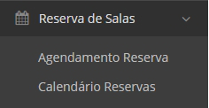
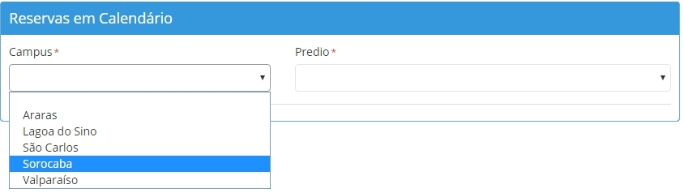
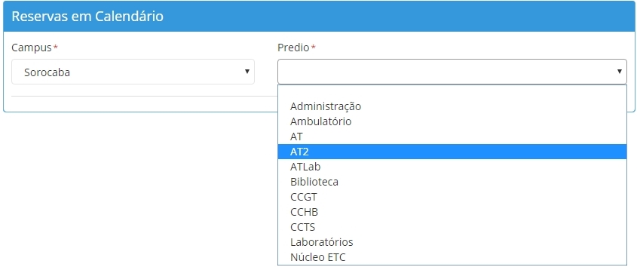
Visualização de reservas
Para visualizar as reservas válidas de cada sala, bem como as datas/horários disponíveis para futuras reservas, basta clicar na opção Calendário de Salas no menu.
Depois, selecione o campus e, na sequência, o prédio da sala que deseja visualizar as reservas.
1
1
2
3
4

Slide 7
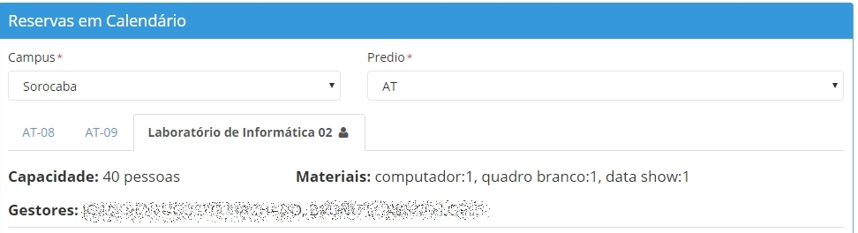
Visualização de reservas
Com a escolha de campus e prédio, estará disponível a visualização do calendário de cada sala desse prédio.
Para ver o calendário de reservas de uma dessas salas, basta clicar na aba correspondente.
É possível identificar quais salas são moderadas por meio do ícone que representa a necessidade da avaliação de um gestor para validação ou cancelamento de reserva.
Todas as salas possuem a informação de sua capacidade, bem como dos materiais que estão presentes na mesma. No caso de salas moderadas, ainda consta a identificação de seu(s) gestor(es).
Sala selecionada
Abas das salas
Indicador de
sala moderada.
Informações a respeito
da sala selecionada

Slide 8


Visualização de reservas
O calendário de reservas possui dois grupos de três botões cada:
Visão - forma de apresentação do calendário:
  Mês: apresenta as reservas de um mês da sala escolhida;
  Semana: apresenta as reservas de uma semana da sala escolhida;
  Dia: apresenta as reservas de um dia da sala escolhida.
Navegação - deslocamento entre datas do calendário, de acordo com a visão escolhida:
  Mês
    Hoje apresenta o mês atual;
    ← apresenta o mês anterior;
    → apresenta o mês posterior.
  Semana
    Hoje apresenta a semana atual;
    ← apresenta a semana anterior;
    → apresenta a semana posterior.
  Dia
    Hoje apresenta o dia atual;
    ← apresenta o dia anterior;
    → apresenta o dia posterior.

Slide 9
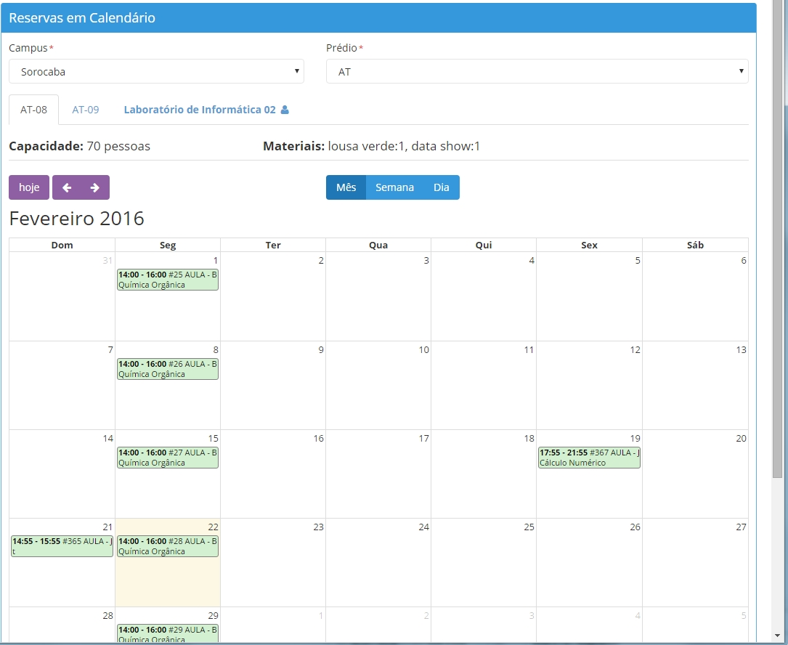
Visualização de reservas
Na parte superior esquerda do calendário, há a identificação da data das reservas que estão sendo apresentadas, logo abaixo nesse calendário, de acordo com a visão selecionada.
Campus selecionado
Prédio selecionado
Visão escolhida por mês
Sala selecionada
Data das reservas
apresentadas no
calendário.
Calendário de reservas: reservas
válidas e datas/horários vagos da
sala/prédio/campus escolhidos.

Slide 10
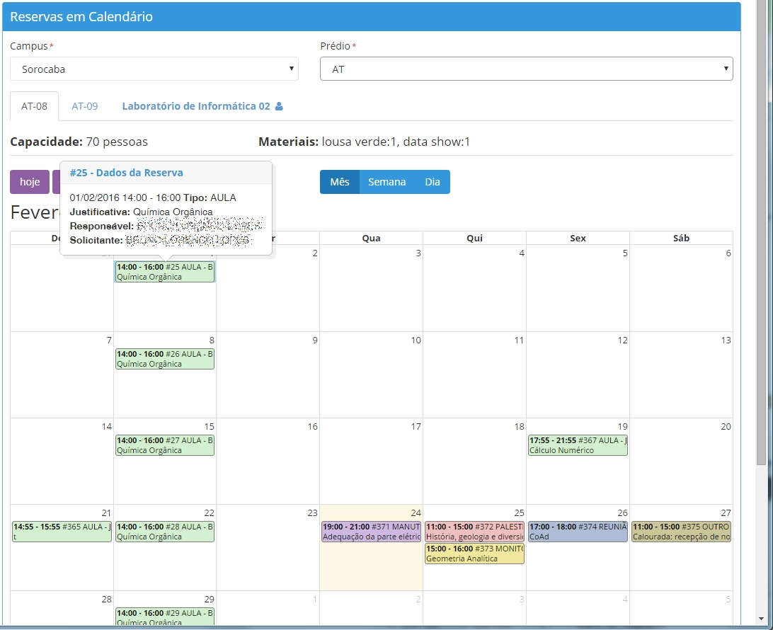
Visualização de reservas
Cada reserva do calendário apresenta um resumo de seus dados. Já para obter todas suas informações, basta passar o mouse por cima da reserva.
As reservas são coloridas de acordo com o tipo (finalidade) de uso que fez, faz ou fará da sala:
Aula – verde;
Palestra – vermelho;
Reunião – azul;
Monitoria – amarelo;
Manutenção – roxo;
Outro – marrom.
Apenas para facilitar a localização, o dia atual também tem uma coloração diferenciada dos demais dias.
Ao passar o mouse por cima
da reserva, mais informações
a seu respeito são apresentadas.
Reserva
Reserva
para aula
Reserva para
manutenção
Reserva
para
palestra
Reserva para
outra finalidade
Cor diferenciada
para o dia atual.
Reserva para
reunião
Reserva para
monitoria

Slide 11
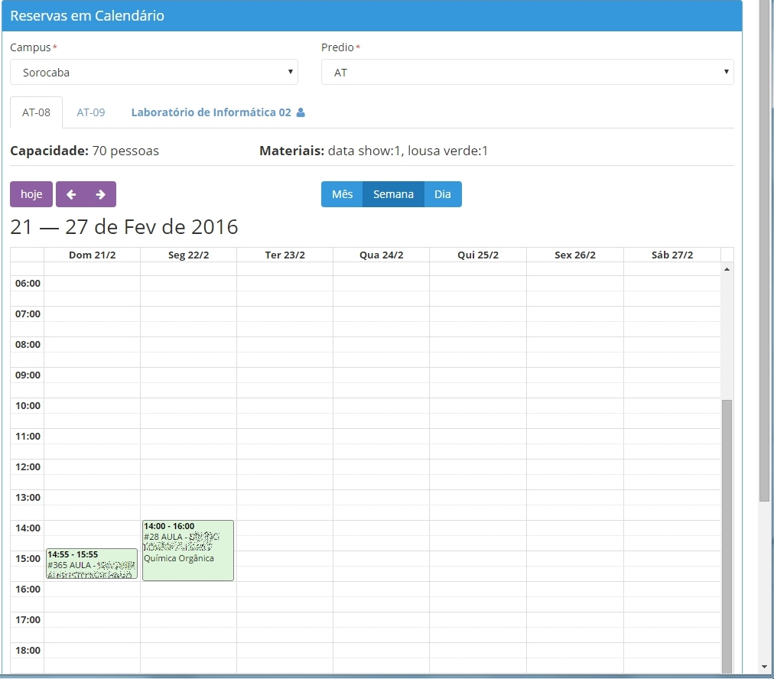
Visualização de reservas
Na visão por semana do calendário, é possível ver as reservas posicionadas de acordo com seu horário.
Visão escolhida por semana
Navegação por semana
Data das reservas
apresentadas no
calendário.
Visão por semana
tem detalhes de horários.

Slide 12
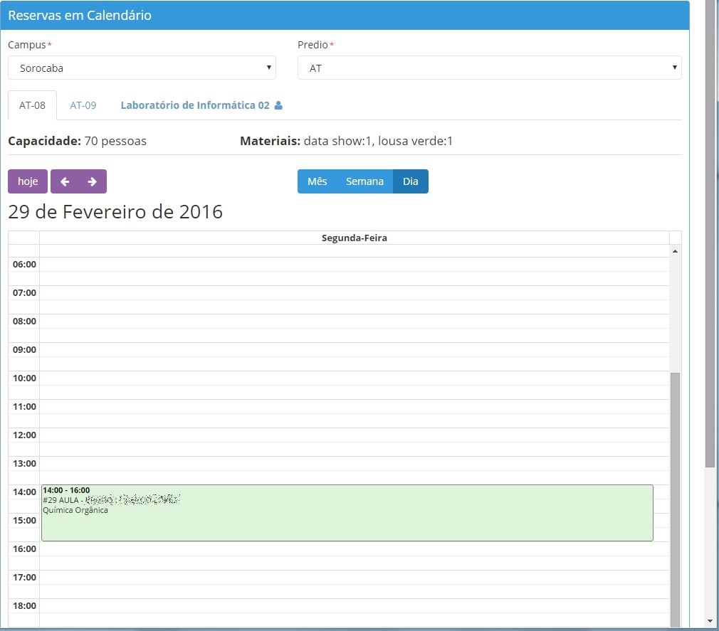
Visualização de reservas
Também, na visão por dia do calendário, é possível ver as reservas posicionadas de acordo com seu horário.
Navegação por dia
Visão escolhida por dia
Data das reservas
apresentadas no
calendário.
Visão por dia tem
detalhes de horários.

Slide 13
Cadastro de reserva
É possível fazer o cadastro de uma reserva de duas formas:
Pelo menu: Localize e clique na opção Agendamento Reserva.
Pelo calendário de reservas: Localize no calendário a data desejada e clique na mesma (nas visões por semana e por dia pode-se clicar no horário de início da reserva).

Slide 14
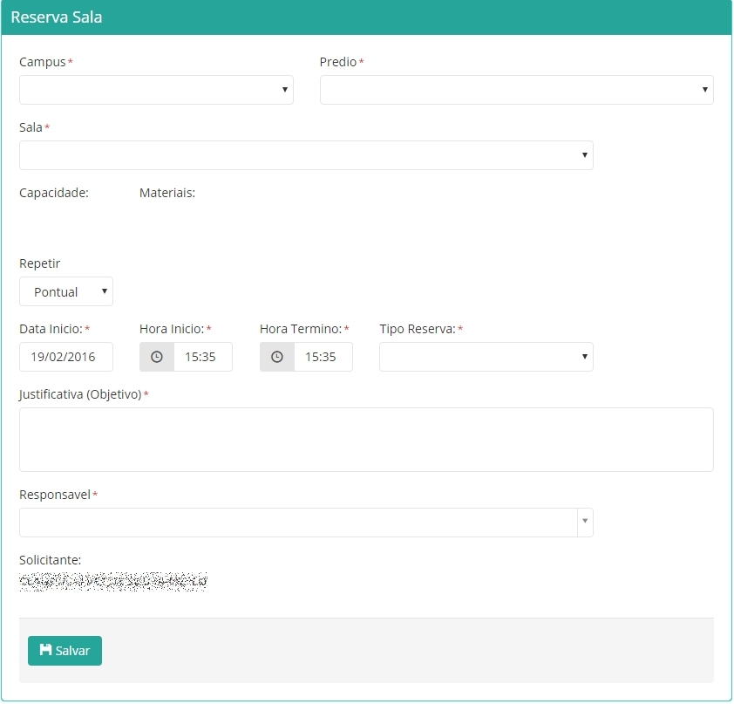
Cadastro de reserva
1
2
3
Ao clicar-se em Agendamento Reserva, o formulário para o cadastro da reserva é apresentado.
Selecione o Campus, Prédio e Sala, nessa ordem. Serão apresentadas informações sobre a capacidade, materiais e, se a sala escolhida for moderada, seu(s) gestor(es).

Slide 15
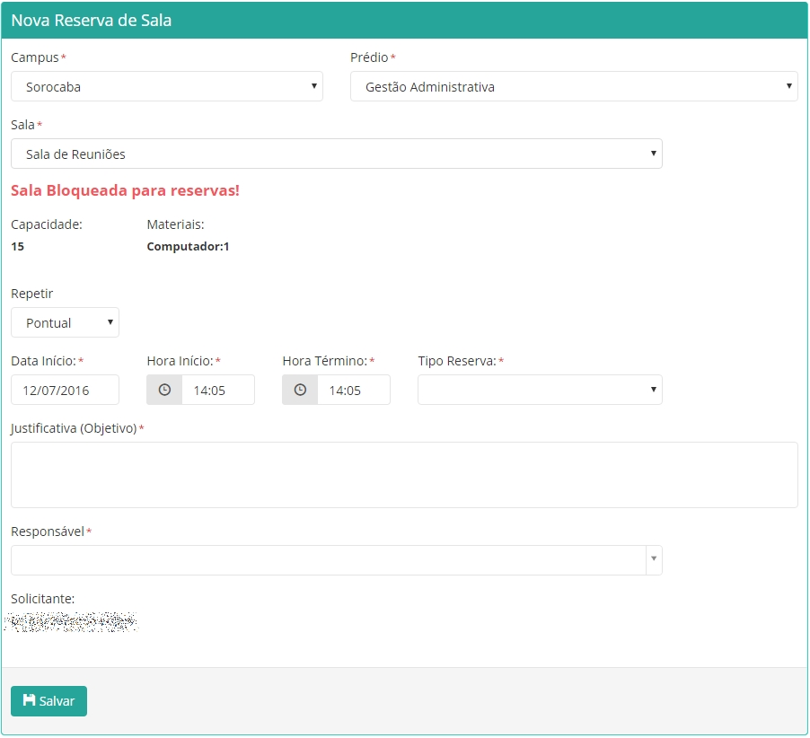
Cadastro de reserva
Caso a sala escolhida esteja bloqueada para reservas, uma mensagem informativa é apresentada logo abaixo do campo Sala.
Escolha outra sala, pois nessa não será possível o cadastro de reserva.
Ou, se a sala estiver liberada para reservas apenas por determinados períodos de tempo, também é apresentada uma mensagem com esses períodos logo abaixo do campo Sala.
Escolha uma data pertencente a um dos períodos ou escolha outra sala para conseguir efetuar o cadastro de reserva.
Mensagem indicando
que a sala escolhida
está bloqueada para reservas.

Slide 16
Cadastro de reserva
Escolhida uma sala que não esteja bloqueada ou com a data desejada bloqueada para reservas, continue com o cadastro da reserva.
Selecione uma das opções de repetição da reserva:
Pontual – reserva única para uma data específica;
Todo Dia – a reserva irá se repetir na mesma sala/período de horário a partir da Data Início até a Data Término (este campo é apresentado assim que a escolha por uma repetição que não a Pontual) por todos os dias;
Semanal - a reserva irá se repetir na mesma sala/período de horário a partir da Data Início até a Data Término a cada sete dias;
Quinzenal - a reserva irá se repetir na mesma sala/período de horário a partir da Data Início até a Data Término a cada quatorze dias;

Slide 17
Cadastro de reserva
Os campos Data Início, Data Término (quando a repetição for diferente da Pontual), Hora Início e Hora Término vêm preenchidos com a data e hora atuais, mas os campos podem e devem ser alterados conforme seu interesse. Vale lembrar que as reservas só podem ser feitas para datas/horários futuros e que o horário de término de uso da sala deve ser posterior ao horário de início. No caso de reserva não Pontual, a data de término também deve ser posterior a data de início.
Selecione o Tipo Reserva: Aula, Palestra, Reunião, Monitoria, Manutenção ou Outro. O tipo tem por objetivo identificar a finalidade de uso da sala que deseja-se reservar, facilitando sua identificação no calendário e na listagem de reservas por meio de cores diferenciadas.
Valores preenchidos,
mas não fixos.
Devem ser alterados
conforme interesse.

Slide 18
Cadastro de reserva
Preencha o campo Justificativa (Objetivo) com uma descrição do evento que ocorrerá na sala.
Identifique quem efetivamente utilizará a sala, ou seja, quem será o responsável. É possível escolher como responsável tanto a si próprio quanto a outra pessoa.
O campo Solicitante da reserva vem preenchido e não pode ser editado, pois identifica que é você o requisitante da reserva de sala.
Responsável é aquele
que utilizará a sala.
Solicitante é aquele que está requisitando
a reserva (o usuário logado). Por isso, seu
preenchimento é automático.

Slide 19

Cadastro de reserva
Clique no botão Salvar para submeter sua reserva.
Se sua reserva for em uma sala comum, será automaticamente validada.
Entretanto, se for em uma sala moderada, a reserva fica no aguardo da moderação de um de seus gestores, o qual poderá aceitar (validar) ou não tal reserva (cancelar). Tão logo seja efetuada a avaliação, o solicitante e o responsável receberão notificação no Sagui, bem como e-mail, informando sobre a validação ou cancelamento da reserva.
Caso queira ver suas notificações
basta, no canto superior direito,
clicar ícone de notificações
Clique em Salvar para enviar
a solicitação de reserva.

Slide 20
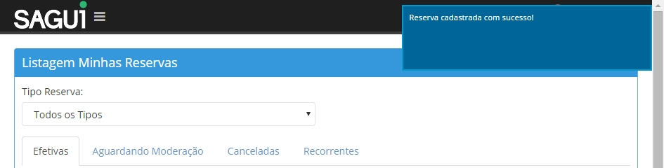
Cadastro de reserva
Ao clicar em Salvar, duas situações são possíveis:
1. Todos os campos do cadastro foram preenchidos, a combinação data/horário é futura e não há outra reserva válida na sala e na data/horário determinados (não há conflito). Sendo assim, a reserva é cadastrada com sucesso e será apresenta a listagem de reservas e uma mensagem no canto superior direito da tela indicando o resultado da operação.
Mensagem com resultado da
operação de cadastro de reserva.

Slide 21
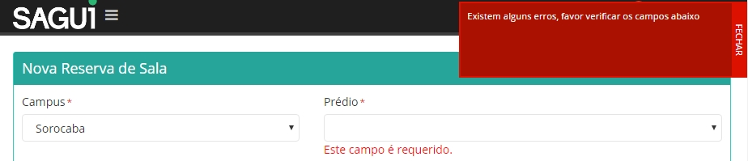
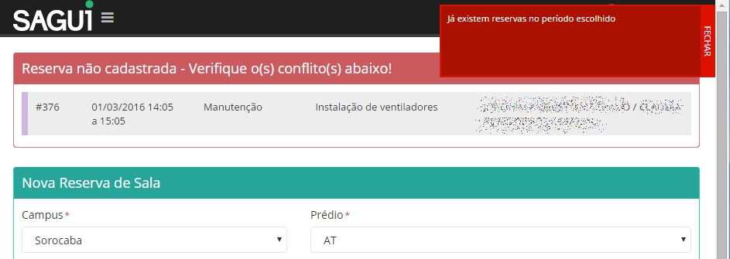
Cadastro de reserva
2. Caso ocorra algum erro que impossibilite o cadastro da reserva, mensagens de erros serão exibidas na tela de cadastro. Tais mensagens podem aparecer abaixo do campo com problema de preenchimento, além da mensagem posicionada no canto superior direito da tela, como no item 1.
Mensagem indicando
erro no campo.
Mensagem com resultado da
operação de cadastro de reserva.
Procure resolver os problemas indicados pelas mensagens e tente cadastrar novamente sua reserva.
Mensagem com resultado da
operação de cadastro de reserva.

Slide 22
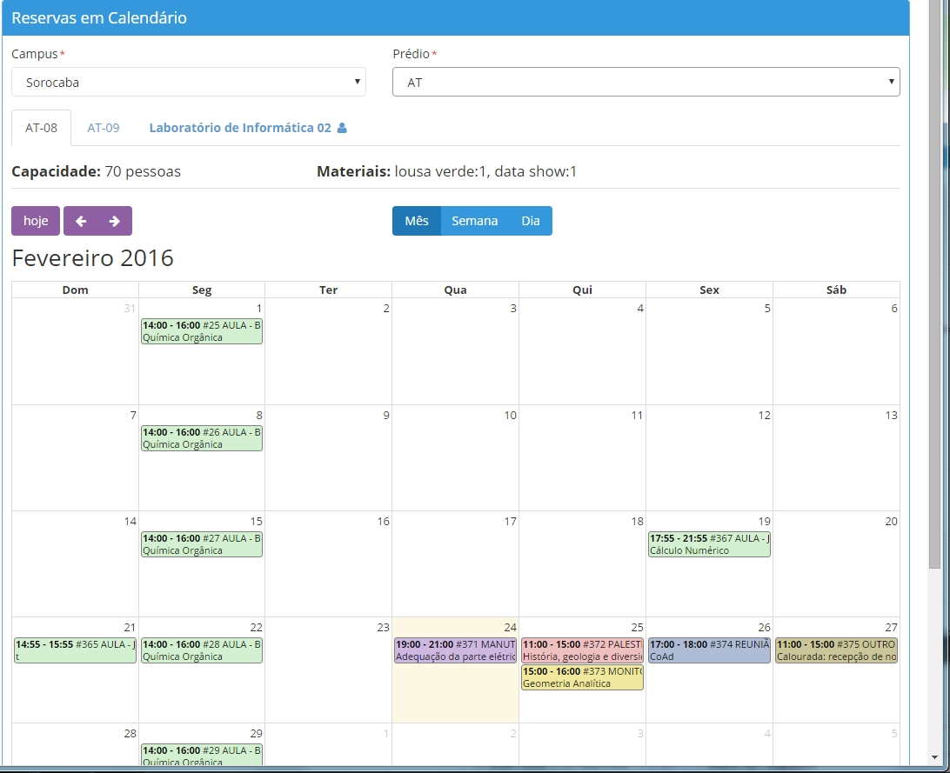
Cadastro de reserva
Além do cadastro de reserva pelo menu Agendamento Reserva, é possível fazer o cadastro por meio do calendário.
Para tanto, na tela do calendário (Detalhes para chegar a tela de calendário, consulte o tópico anterior Visualização de reservas), procure pela sala, data e horário desejados e futuros. Se estiver vago, clique no espaço para efetuar cadastro de reserva.
Se o calendário estiver na visão por mês, clique diretamente no número do dia, caso o mesmo já possua algumas reservas, pois esta visão não possui detalhamento de horário.
Clique na data futura
desejada para cadastro
de sua reserva.

Slide 23
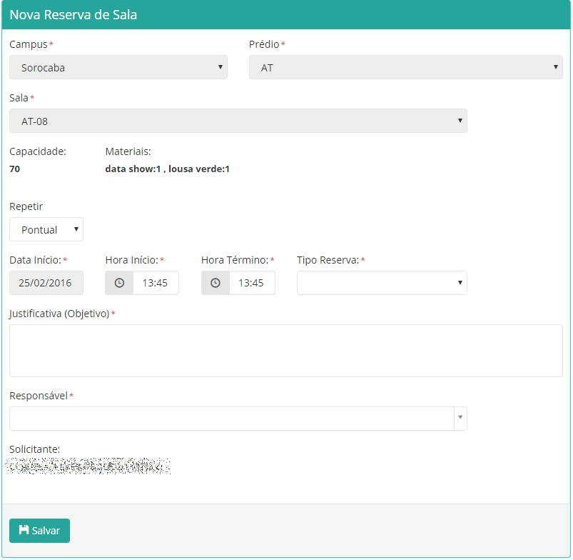
Cadastro de reserva
O formulário para o cadastro da reserva apresentado é o mesmo vindo da opção do menu Agendamento Reserva, exceto pelo fato de alguns campos já virem preenchidos.
Como no calendário você faz a escolha do campus, prédio, sala e dia, esse campos já vem preenchidos e bloqueados (não podem ser editados).
Os campos de horário vem preenchidos com o horário atual (ou o escolhido no caso do calendário estar na visão por semana ou dia), mas não estão bloqueados e podem ser alterados como for de interesse. Se a repetição não for Pontual, o campo Data Término também vem preenchido, mas editável.
Os demais campos vem em branco e devem ser preenchidos normalmente.

Slide 24

Listagem de reservas
Para acessar suas reservas, seja seu solicitante e/ou responsável, basta clicar em Minhas Reservas no menu do usuário (canto superior direito da tela).
1
2

Slide 25
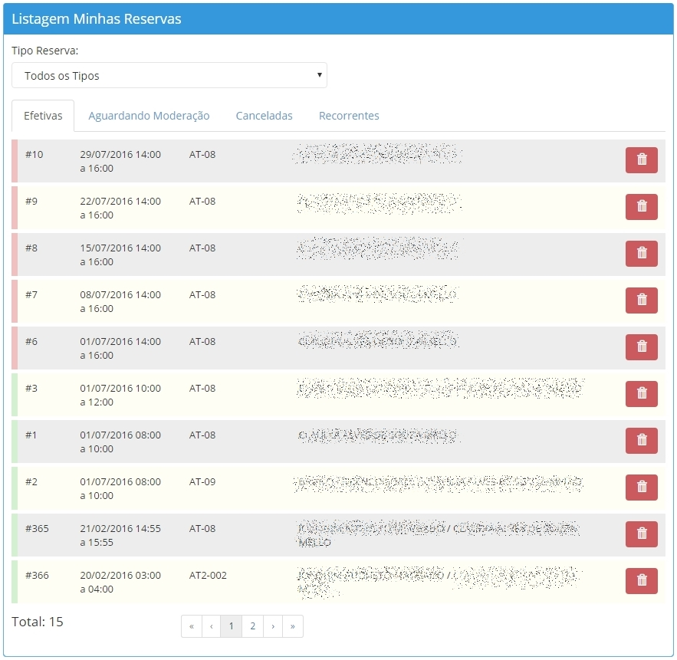
Listagem de reservas
A listagem de Minhas Reservas presenta todas as suas reservas, seja você o solicitante e/ou responsável das reservas.
A apresentação das reservas está dividida por abas em que cada aba destaca um grupo de reservas:
Efetivas: reservas válidas;
Aguardando Moderação: reservas feitas para salas moderadas a espera da avaliação de seu gestor;
Canceladas: reservas que foram canceladas por seu solicitante e/ou responsável ou gestor, no caso de reservas em salas moderadas;
Recorrentes: reservas que não são pontuais, que se repetem por um período com certa frequência de repetição.
Grupo de reservas
efetivas (válidas) selecionado.
Clique na aba cujo grupo
de reservas deseja visualizar.

Slide 26
Listagem de reservas
Cada linha da listagem possui informações de uma reserva, a começar pela cor que identifica o tipo (finalidade) da reserva. Na sequência, tem-se o número de identificação da reserva, data e intervalo de horário da ocorrência, bem como a sala e seu solicitante/responsável.
As reservas futuras da aba Efetivas e as reservas da aba Aguardando Moderação tem ainda a opção de seu cancelamento.
Já as reservas da aba Recorrentes são apresentadas de uma forma diferenciadas das demais abas, pois contam com a repetição da mesma reserva em dias de um determinado período com certa frequência.
Grupo de reservas
efetivas (válidas) selecionado.
Clique na aba cujo grupo
de reservas deseja visualizar.
Cor de identificação
do tipo da reserva.
Clique no ícone para efetuar
o cancelamento da reserva.
Quando a reserva for cancelada,
solicitante e responsável receberão
notificação no Sagui, bem como
e-mail, informando sobre o
cancelamento da reserva.

Slide 27
Listagem de reservas
Quando o solicitante e o responsável da reserva forem a mesma pessoa, constará seu nome uma única vez. Já quando forem duas pessoas, será apresentado o nome do responsável / o nome do solicitante.
Da mesma forma que no calendário, é possível obter mais informações a respeito da reserva ao passar com o mouse por cima de sua linha.
No final da listagem é possível ter a informação do total de reservas pertencentes a aba selecionada, bem como botões de navegação para visualização dessas reservas.
Responsável / Solicitante
Navegação entre as reservas
da aba selecionada.

Slide 28
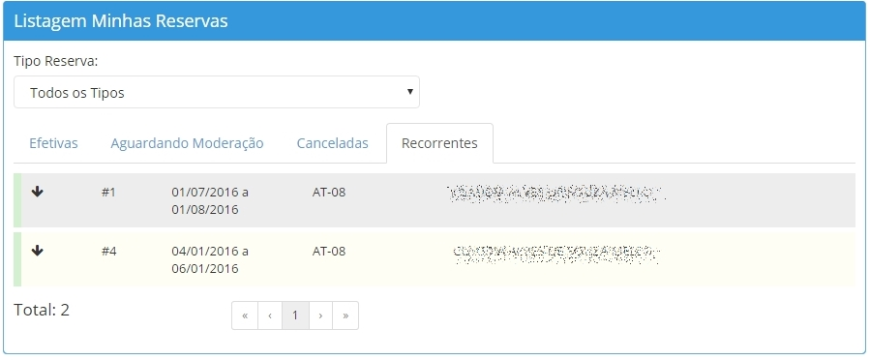
Listagem de reservas
A aba Recorrentes apresenta a listagem das reservas que possuem repetição por um período com certa frequência. Sendo assim, a reserva que você cadastrou (principal) na verdade tem um série de reservas que a compõe (integrantes).
A princípio na listagem são apresentadas as reservas principais. Para visualizar as reservas integrantes de uma determinada reserva principal, basta clicar em sua linha.
Aba Recorrentes selecionada
Clique na linha da
reserva principal que
deseja ver suas integrantes.

Slide 29
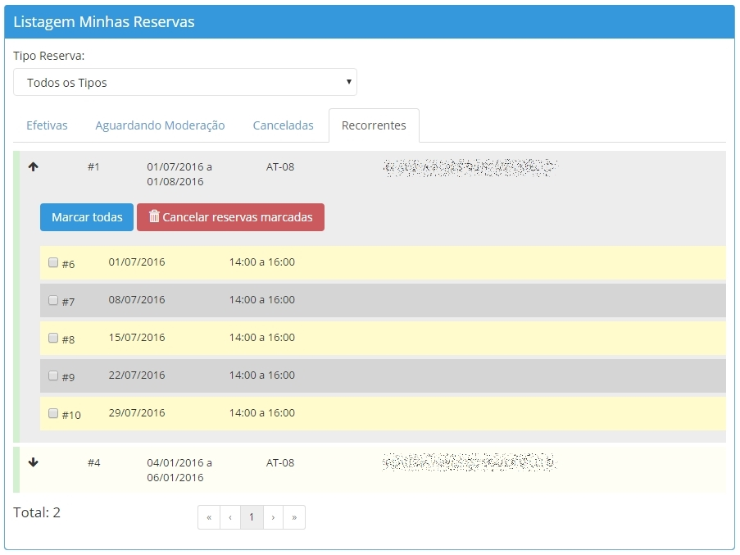
Listagem de reservas
Juntamente com as reservas integrantes, são disponibilizados dois botões:
Marcar todas / Desmarcar todas - seleciona todas as reservas integrantes ou desmarcar todas quando estiverem marcadas;
Cancelar reservas marcadas - as reservas integrantes que estiverem marcadas serão canceladas. Analise bem antes de clicar nesse botão, pois a reserva será cancelada diretamente, sem confirmação.
É possível marcar / desmarcar uma ou outra reserva integrante clicando diretamente em seu checkbox. Somente reservas com data futura possuem o checkbox, já que reservas com data passada não podem ser canceladas.
Reserva principal
Botões de seleção
e cancelamento
Reservas integrantes
Checkbox para
marcar / desmarcar
reserva integrante

Slide 30
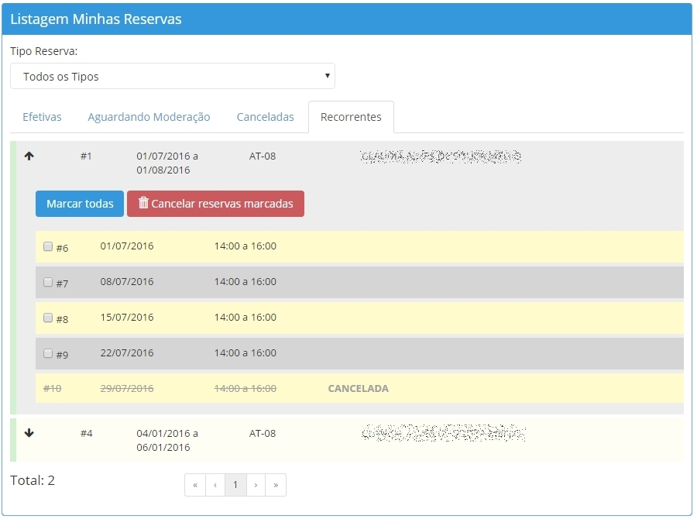
Listagem de reservas
A reserva principal apresenta seu número de identificação, o período em que ela ocorre, a sala e seu responsável / solicitante.
Cada reserva integrante apresenta seu número de identificação a data efetiva de sua ocorrência, bem como seu intervalo de horário.
Reservas integrantes canceladas continuam aparecendo, mas apenas tem apenas efeito informativo, pois deixam de ser reservas válidas.
Intervalo da
reserva recorrente
Reserva integrante cancelada

Slide 31
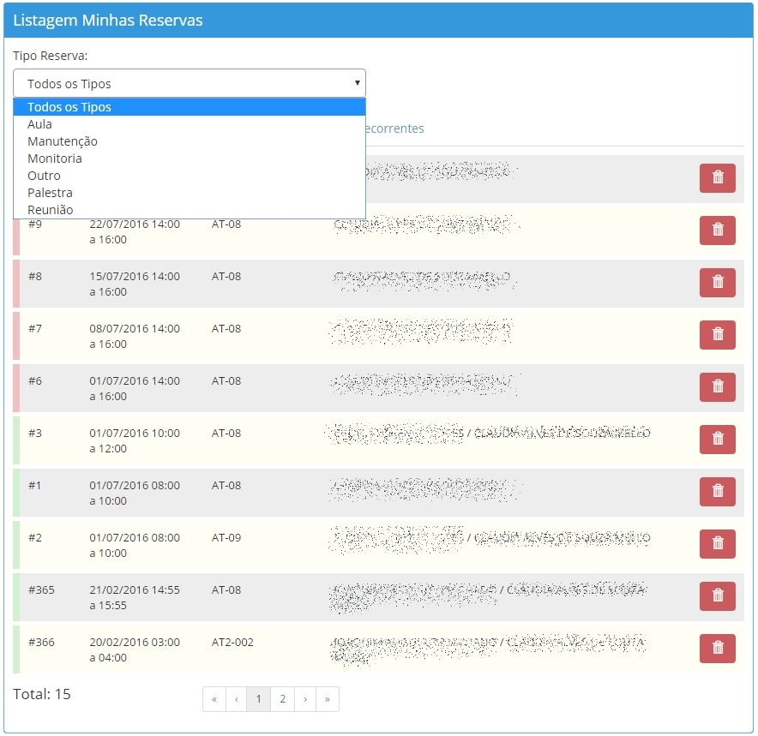
Listagem de reservas
Filtro para reservas que
são apresentadas na listagem.
É possível também restringir as reservas que estão sendo listadas por meio da seleção do tipo das reservas.
Por exemplo, você poderia estar interessado em ver apenas as reservas q tem por finalidade o uso da sala para aula. Para tanto, basta selecionar aula em Tipo Reserva e apenas as reservas desse tipo serão apresentadas na listagem.
Para que as reservas sejam apresentadas independente de seu tipo, selecione a opção Todos os Tipos.

Slide 32
Exemplo de cadastro de reserva pontual
Segue um exemplo de cadastro de reserva pontual (que ocorre uma única vez).
Considere o dia de hoje como sendo 26/02/2016.
Você tem a tarefa de reservar uma sala para uma palestra intitulada “História, geologia e diversidade biológica e cultural”, presidida pelo professor Fulano de Tal.
O evento está marcado para o dia 01/06/2016 das 09:00hs às 12:00hs no campus Sorocaba.
A princípio você pensa em reservar a sala AT-08, pertencente ao prédio AT.
O primeiro passo é verificar, no calendário de reservas, se essa sala para tal data/horário está disponível e, caso não esteja procure por outra sala disponível.

Slide 33
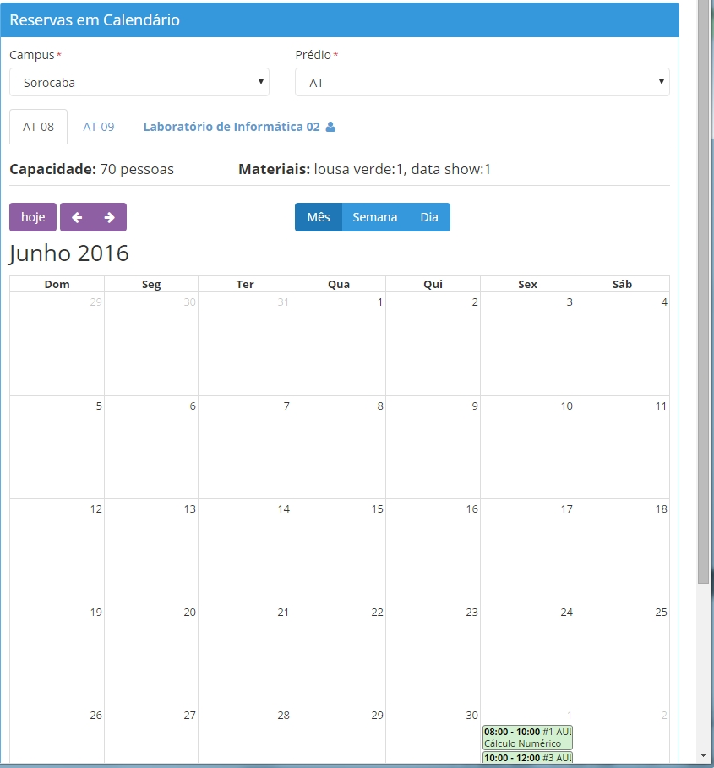
Exemplo de cadastro de reserva pontual
Escolha o
campus Sorocaba
Escolha o prédio AT
Selecione a
sala AT-08
Com o botão de
navegação avance
até Junho/2016
Data/horário desejados estão vagos.
É possível efetuar a reserva.
Clique na data.

Slide 34
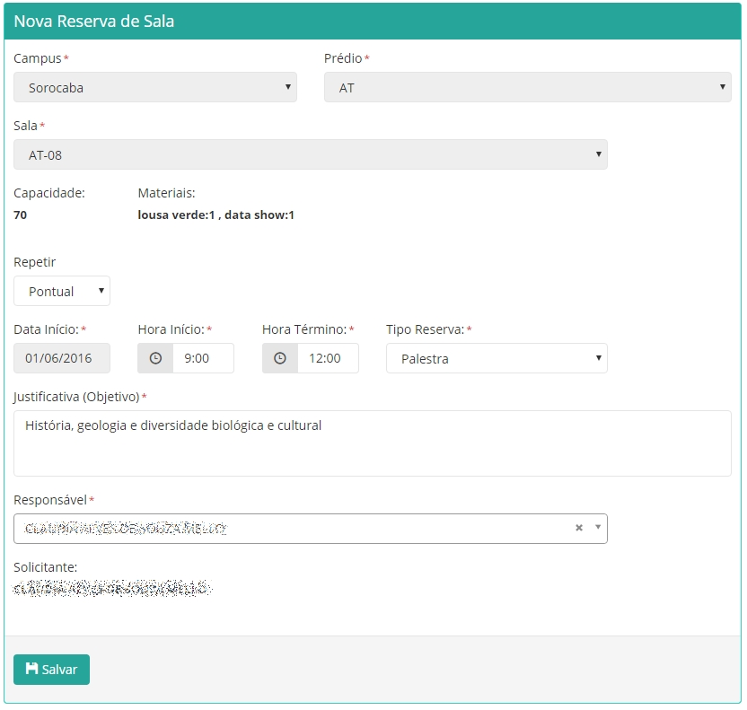
Exemplo de cadastro de reserva pontual
Campus Sorocaba
Prédio AT
Sala AT-08
Informações obtidas
do calendário e
não editáveis.
Reserva Pontual,
ocorrerá uma
única vez.
Preencha os horários de início (9:00hs)
e término (12:00hs) do evento.
Identifique o tipo (finalidade)
da reserva: palestra.
Data Início: 01/06/16
(data da ocorrência
da reserva pontual)
Informação obtida
do calendário e
não editável.
Palestra a ser apresentada na sala.
Quem utilizará a sala:
Professor Fulano de Tal.
Você identificado como autor da reserva (não editável).
Clique em Salvar para efetivar o cadastro da reserva

Slide 35
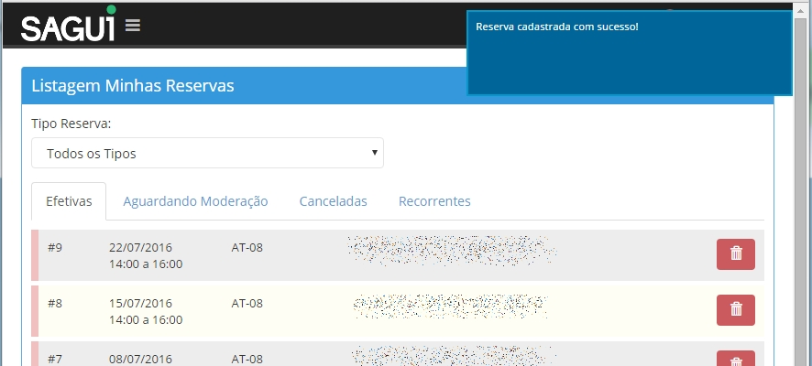
Exemplo de cadastro de reserva pontual
Mensagem que indica
o resultado o cadastro
de reserva: Efetuado
com sucesso.
Como a reserva foi feita em uma sala sem moderação, já é automaticamente válida e já consta na aba Efetivas da Listagem Minhas Reservas.

Slide 36
Exemplo de cadastro de reserva recorrente
Segue um exemplo de cadastro de reserva recorrente (que ocorre várias vezes durante um determinado período de tempo, com certa frequência).
Considere o dia de hoje como sendo 26/02/2016.
Você tem a tarefa de reservar uma sala para as aulas de Inglês para Servidores do primeiro semestre de 2016 (01/03/2016 à 01/07/2016), ministrada pelo professor Fulano de Tal, que devem ocorrer todas as quartas das 17hs às 19hs no campus Sorocaba.
De acordo com tais informações, as datas para a ocorrência da reserva são:
02/03/16, 09/03/16, 16/03/16, 23/03/16, 06/04/16, 13/04/16, 20/04/16, 27/04/16, 04/05/16, 11/05/16, 18/05/16, 25/05/16, 01/06/16, 08/06/16, 15/06/16, 22/06/16, 29/06/16.
Você não precisa ter conhecimento exato de todas essas datas, o sistema fará o cálculo pelo período. Você só tem que saber o primeiro dia (02/03/2016) em que deve começar a reserva, pois fornecerá tal informação no cadastro.
A princípio você pensa em reservar a sala AT-08, pertencente ao prédio AT.
Como são muitos dias para verificar, no calendário de reservas, veja somente se essa sala está disponível para o primeiro dia (02/03/2016). Caso um dos outros dias não esteja vago, o próprio sistema identificará as reservas válidas que geram conflito e as mostrará quando você tentar efetuar o cadastro de sua reserva.

Slide 37
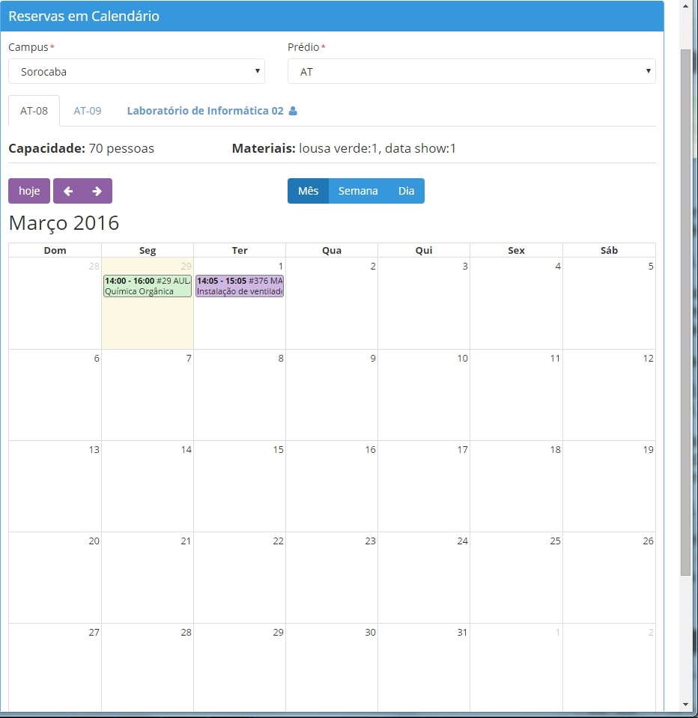
Exemplo de cadastro de reserva recorrente
Escolha o prédio AT
Escolha o
campus Sorocaba
Selecione a
sala AT-08
Com o botão de
navegação avance
até Março/2016
Clique na data.

Slide 38
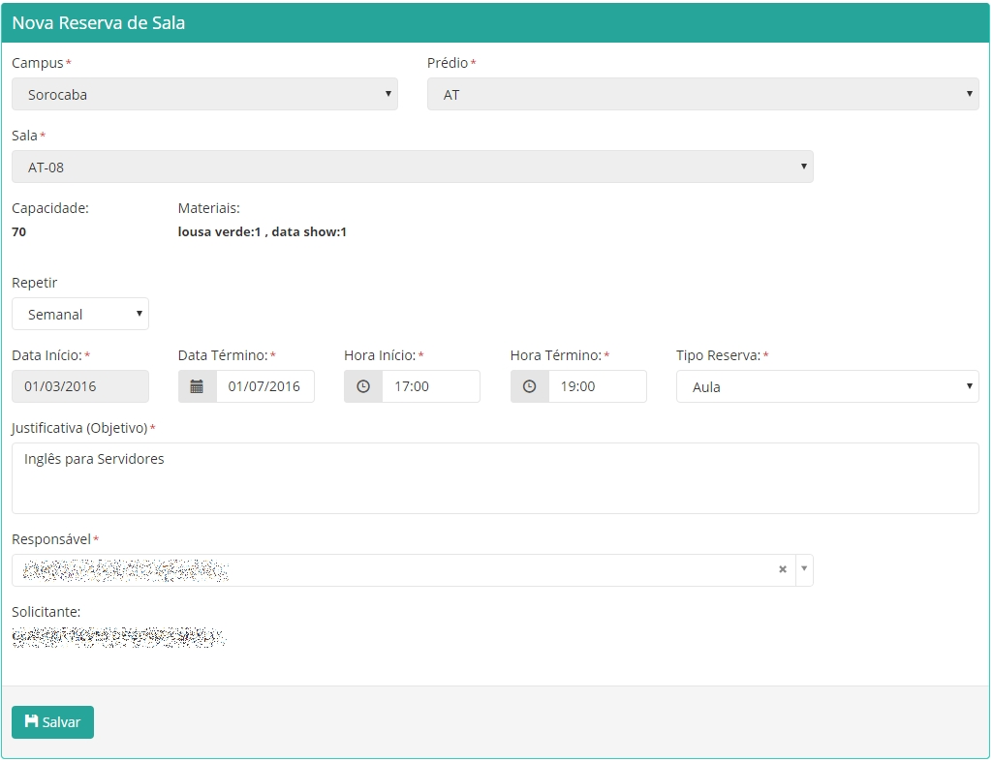
Exemplo de cadastro de reserva recorrente
Campus Sorocaba
Prédio AT
Sala AT-08
Informações obtidas
do calendário e
não editáveis.
Reserva
Recorrente,
ocorrerá
uma vez
por semana.
Preencha a data de término
(01/07/2016) do evento.
Preencha os horários de início (17:00hs)
e término (19:00hs) do evento.
Identifique o tipo (finalidade)
da reserva: aula.
Aula a ser apresentada na sala.
Data Início:
01/06/16
(data da primeira
ocorrência da
reserva
recorrente)
Informação obtida
do calendário e
não editável.
Quem utilizará a sala:
Professor Fulano de Tal.
Você identificado como autor da reserva (não editável).
Clique em Salvar para efetivar o cadastro da reserva

Slide 39
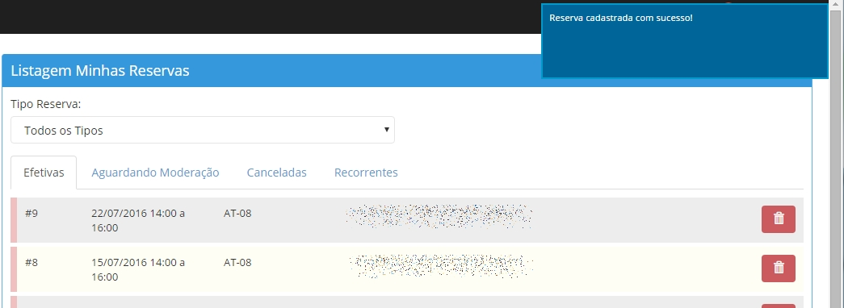
Exemplo de cadastro de reserva recorrente
Mensagem que indica
o resultado o cadastro
de reserva: Efetuado
com sucesso.
Como a reserva foi feita em uma sala sem moderação, já é automaticamente válida e já consta na aba Recorrentes da Listagem Minhas Reservas. As reservas integrantes da principal também podem ser visualizadas individualmente na aba Efetivas da Listagem Minhas Reservas.

